Slide 1










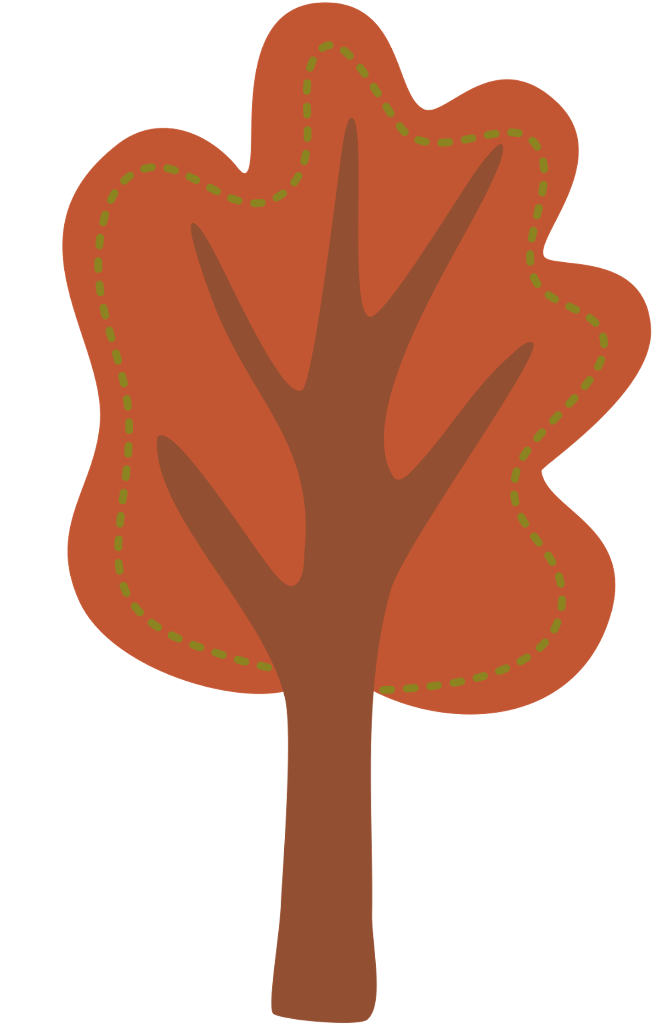


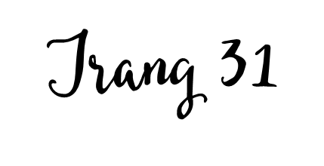


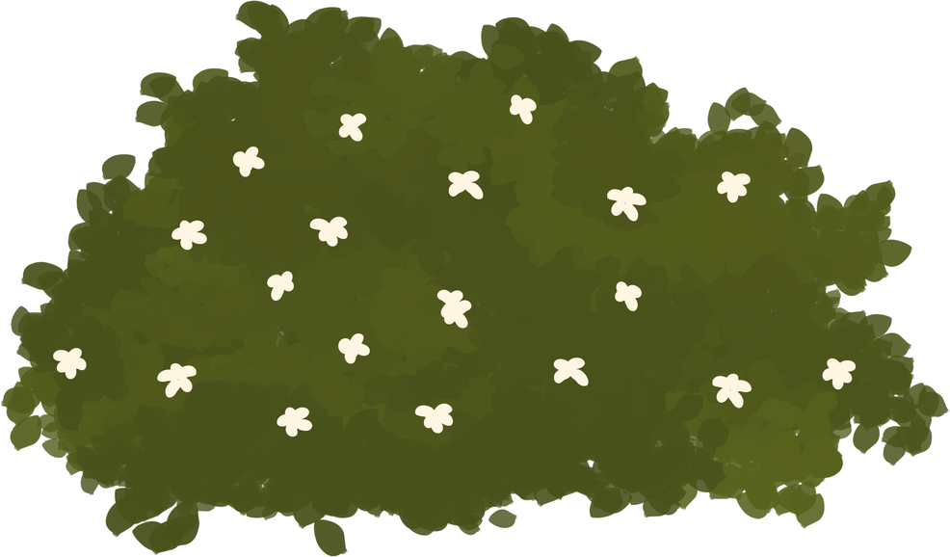



Slide 2




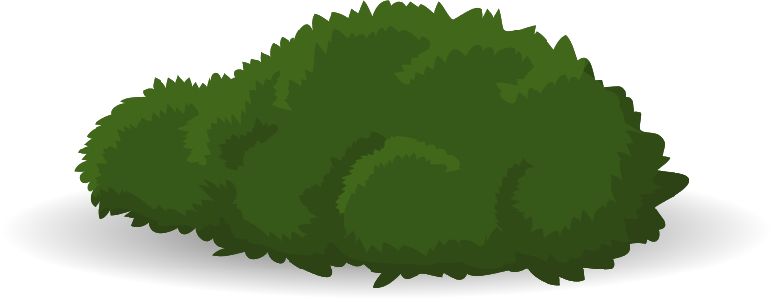

Slide 3





Chia sẻ với bạn cùng bàn và sau đó lên chia sẻ trước lớp về một việc khiến em vui và nhớ mãi.

Slide 4
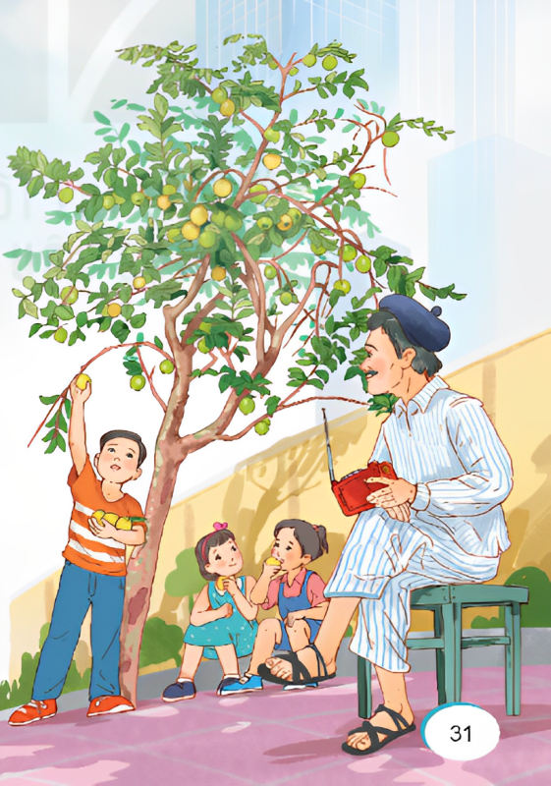
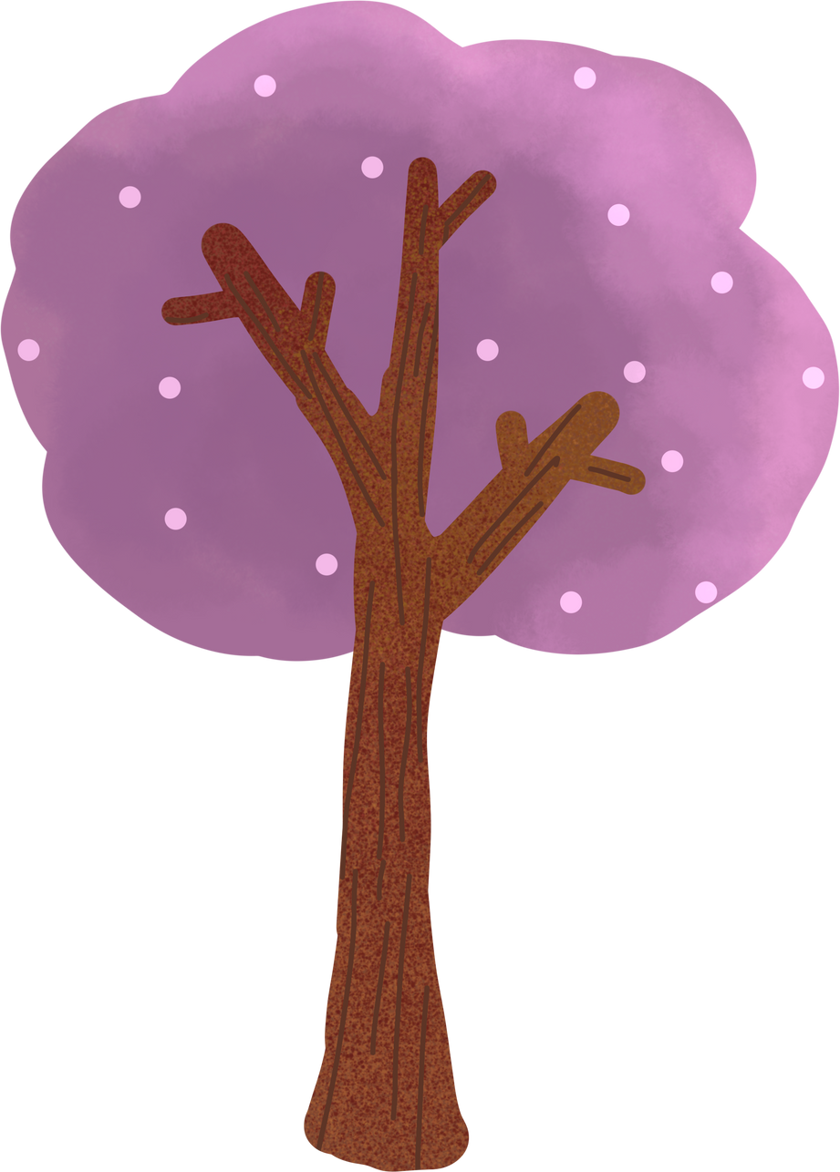
Quan sát tranh
Hãy mô tả bức tranh và dự đoán nội dung của bức tranh.

Slide 6

Chia thành 4 đoạn
Đoạn 1
Đoạn 2
Từ đầu …… như ba nó
Đúng thật… thơm lừng
Đoạn 3
Đoạn 4
Những buổi chiều mát … lũ trẻ vui chơi
Còn lại

Slide 7

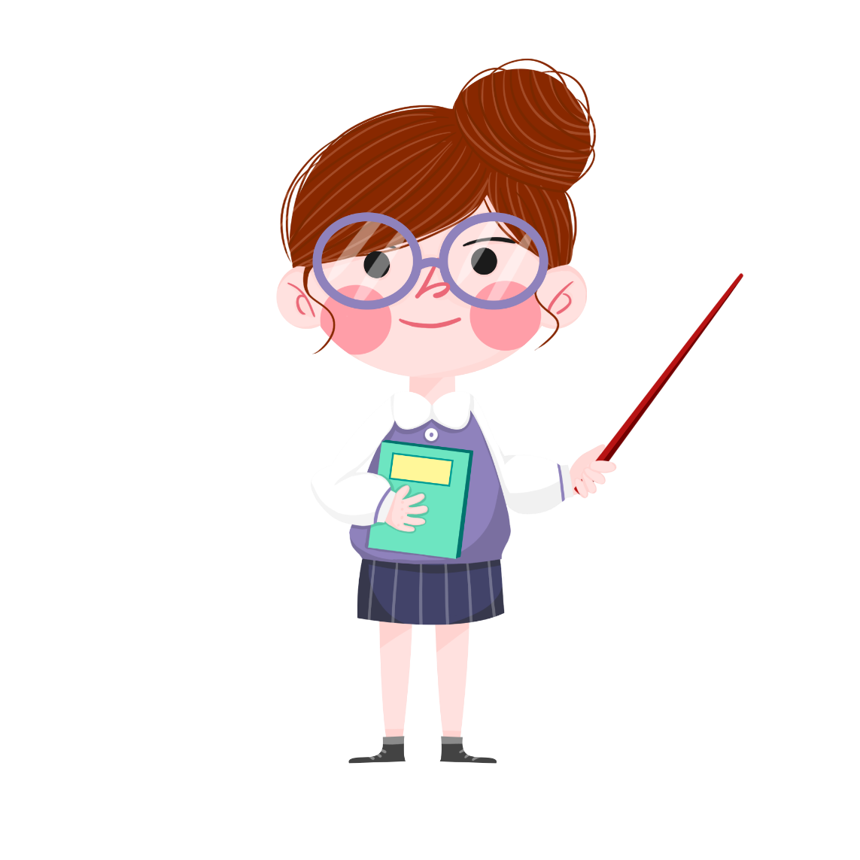



ĐỌC NỐI TIẾP

Slide 8



hiền lành
thơm lừng
lâng lâng
chọc ghẹo

Slide 9

Ông nội bắc chiếc ghế đẩu ra sân gần cây ổi/ngồi đó vừa nghe đài/ vừa nheo nheo mắt nhìn lũ trẻ vui chơi//
Ông nghĩ /hồi nhỏ ba nó vô cùng thích ổi /nên chắc cháu mình cũng thích ổi như ba nó.//
Nhấn giọng ở một số từ ngữ thể hiện cảm xúc của tác giả
Nhưng sân nhà cũ của Bum lại có một cây ổi...

Slide 10
ĐỌC NHÓM

Slide 12

Câu hỏi
Ông nội đã nghĩ gì khi trồng cây ổi trong sân nhà cũ của Bum?
Bum đã có những kỉ niệm gì với cây ổi đó?
Vì sao Bum muốn làm cây ổi trong sân nhà cũ?
Những chi tiết nào cho thấy cô giáo và ba mẹ Bum rất quan tâm và yêu thương Bum?
Em có nhận xét gì về ông nội của Bum và tình cảm Bum dành cho ông nội?

Slide 13

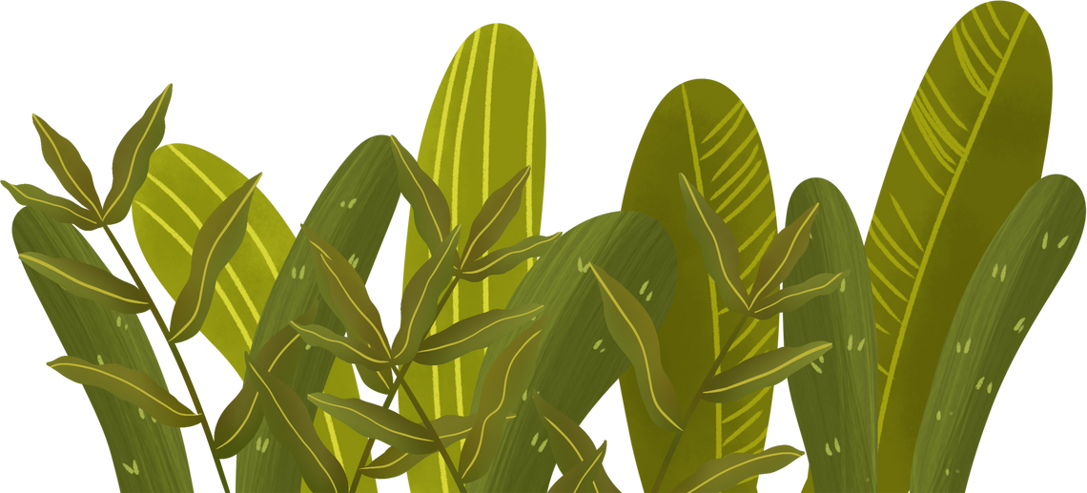
Ông nội đã nghĩ gì khi trồng cây ổi trong sân nhà cũ của Bum?
Ông nghĩ hồi nhỏ ba Bum vô cùng thích ổi nên chắc cháu mình cũng thích ổi như ba Bum.

Slide 14
2. Bum đã có những kỉ niệm gì với cây ổi đó?
Hồi mới ba, bốn tuổi, nó đã biết cùng ông bắt sâu cho cây ổi nên cây mới lớn như bây giờ
Những buổi chiều mát, Bum và bè bạn túm tụm dưới gốc cây, chia nhau những trái ổi chín. Ông nội bắc chiếc ghế đẩu ra sân gần cây ổi, ngồi đó vừa nghe đài vừa nheo nheo mắt nhìn lũ trẻ vui chơi…

Slide 15
3. Vì sao Bum muốn làm cây ổi trong sân nhà cũ?
Vì Bum muốn cùng bạn bè leo trèo lên cây và nhìn thấy bóng dáng ông nội.

Slide 16
4. Những chi tiết nào cho thấy cô giáo và ba mẹ Bum rất quan tâm và yêu thương Bum?
Cô giáo nói chuyện với bố mẹ Bum về ước mơ của con.
Bố mẹ đã bàn nhau trồng 1 cây ổi trong sân và mời bạn Bum về chơi.

Slide 17
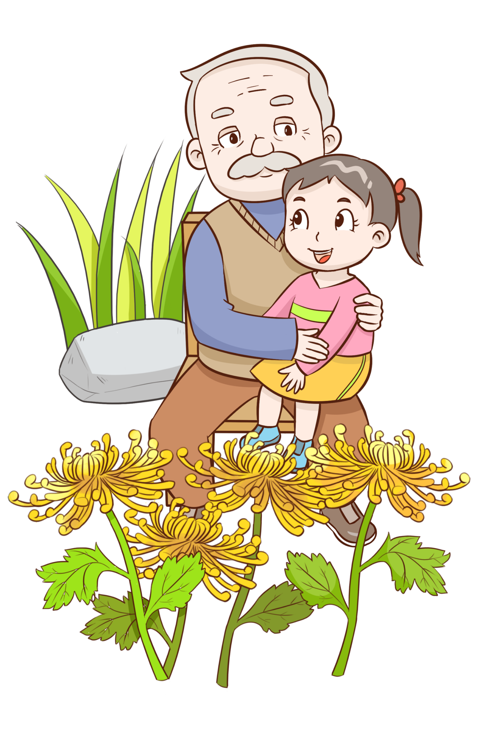
5. Em có nhận xét gì về ông nội của Bum và tình cảm Bum dành cho ông nội?
Bum rất yêu kính ông và ông rất yêu thương Bum.

Slide 19
Theo em, nội dung chính của bài đọc này là gì?

Slide 20
Qua kỉ niệm thời thơ ấu gắn với cây ổi, ta thấy được tình cảm ông cháu tha thiết. Và cũng là sự cô đơn, buồn tủi khi đứa trẻ phải xa rời không gian sống quen thuộc của mình mà chuyển đến một vùng đất khác lạ.

